Slide 1

Workshop „Digitale Grundbildung und Inklusion?“
Michaela Frieß, michaela.friess@phst.at
Heidi Kinast, heidi.kinast@uni-graz.at
Katharina Maitz, katharina.maitz@uni-graz.at
FZIB-Onlinetagung zum Thema „Barrierefreiheit in einer digitalen Gesellschaft: Chancen und Herausforderungen“
28.4.2022

Slide 2

Agenda
Begrüßung und Vorstellung
Digitalisierungsinitiative: 8-Punkte-Plan und Roadmap bis 2024
Bedienungshilfen für Windows, iOS und Chrome OS
Lehrplan Pflichtgegenstand Digitale Grundbildung
kollaborative Brainstorming Session: Was muss digitale Grundbildung leisten, um allen Schüler:innen die Basiskompetenzen zur Navigation eines teil-digitalisierten Alltags zu vermitteln? Wie kann das erreicht werden?
Wrap-up und Verabschiedung

Slide 3
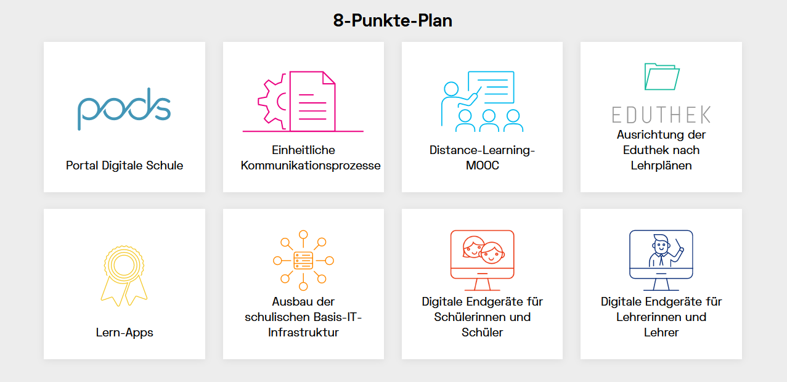

Digitale Schule: 8-Punkte-Plan
8-Punkte-Plan
Quelle: BMBWF

Slide 4

8-Punkte-Plan: Digitale Endgeräte
Teilnahme: 93% der in Frage kommenden Schulen österreichweit
Gerätetyp | Betriebssystem
Samsung Tablet | Android
Acer Chromebook | Chrome OS
Apple Tablet iPad 8 | iPadOS
Lenovo ThinkPad Notebook | Windows
Windows Tablet* | Windows
Refurbished Notebooks | überw. Windows
Dig. Endgeräte für SuS
Quelle: BMBWF, OeAD
*aufgrund von Lieferschwierigkeiten seitens des Anbieters bislang nicht ausgeliefert; voraussichtlich erneute Ausschreibung

Slide 5
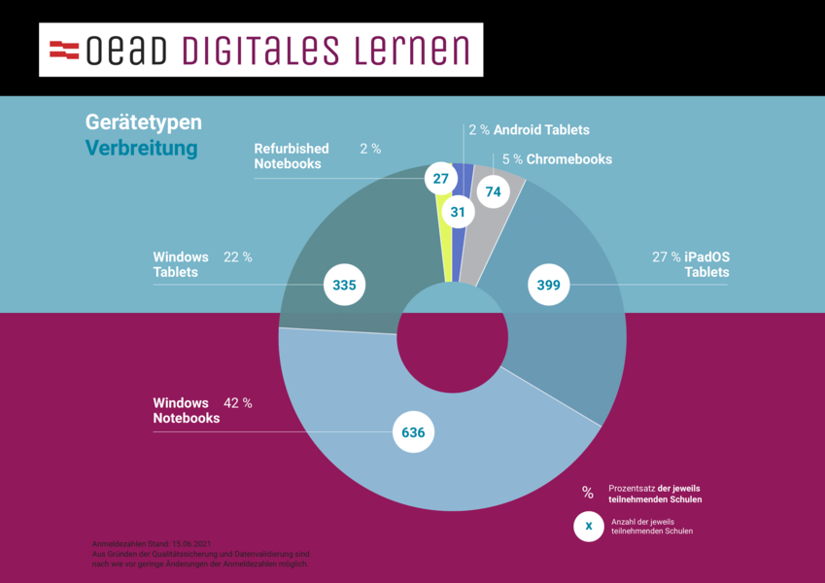
8-Punkte-Plan: Digitale Endgeräte
Dig. Endgeräte für SuS
Quelle: OeAD

Slide 6
8-Punkte-Plan:
Digitale Endgeräte
„Zweck der Initiative ist es, die pädagogischen und technischen Voraussetzungen für einen IT-gestützten Unterricht zu schaffen und Schülerinnen und Schüler zu gleichen Rahmenbedingungen den Zugang zu digitaler Bildung zu ermöglichen. Dies umfasst sowohl die Vermittlung digitaler Kompetenzen und das Erlernen des richtigen Umgangs mit mobilen Devices sowie den optimalen Einsatz dieser Geräte für bessere Lernchancen.“ (BMBWF, 2020)
Dig. Endgeräte für SuS
Digitale Endgeräte im inklusiven Unterricht?

Slide 7
Bedienungshilfen und Softwarelösungen für verschiedene Betriebssysteme
Heidi Kinast
Kontakt: heidi.kinast@uni-graz.at

Slide 8
Bedienungshilfen bei Betriebssystemen/Software
Es gibt bei Betriebssystemen und Softwareprodukten Bedienungshilfen, die sich an die Bedürfnisse der/des User*in anpassen (Adaptivität, Multi-Medialität, individualisiertes Lernen) und möglichst barrierearm sind.
So ist es möglich, Interaktion bei digitalen Anwendungen/Medien kombiniert über zwei Sinneskanäle (zB. visuell und auditiv) anzubieten. Die Idee ist: wenn ein Sinneskanal eher schwächer ausgeprägt ist, dies durch einen anderen Sinneskanal auszugleichen (zB. bei Einschränkung des Sehvermögens: Hören und Fühlen).
Auch Haptik kann hilfreich sein, Fühlen/Haptik ist aber eher nur mit zusätzlichen technischen Geräten (assistiven Technologien) möglich.

Slide 9
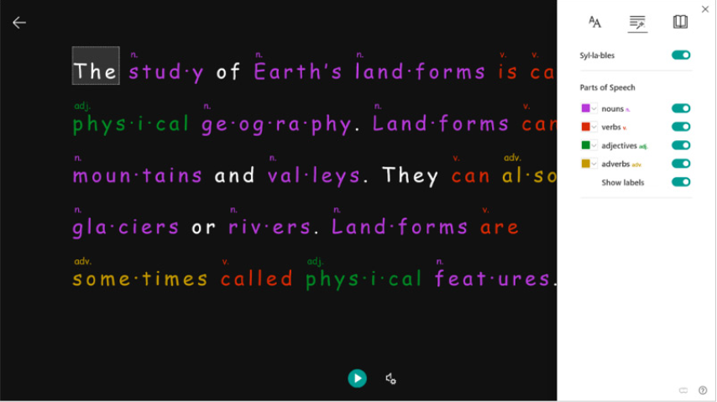

Bedienungshilfen bei
Betriebssystemen der Geräteinitiative
Windows
  Im Windows Startmenü „Erleichterte Bedienung“ mit Bildschirmlupe, Bildschirmtastatur,
    Sprachausgabe, Windows-Spracherkennung
  Digitale Lerntools von Microsoft Bildung:
  Plastischer Reader/Immersive Reader
  „Die Lesekompetenz aller Lernenden verbessern“
  Funktionsweise: Schriftgröße, Abstände, Farbe ändern, Textteile auswählen, Vorlesefunktion, funktioniert in Windows bei Browser Microsoft Edge (oben links Button ), Microsoft Word (Ansicht: Lerntools), Microsoft OneNote (Lerntools), Microsoft Outlook, Microsoft Office Lens; diese Apps gibt es zum Teil auch für iOS und Android.
  Übersicht in welchen Anwendungen auf https://msp1151126154693.blob.core.windows.net/msdownloads/WinEDU_LearningTools_Features.pdf
  Quelle: https://www.microsoft.com/de-at/education/products/learning-tools;

Slide 10
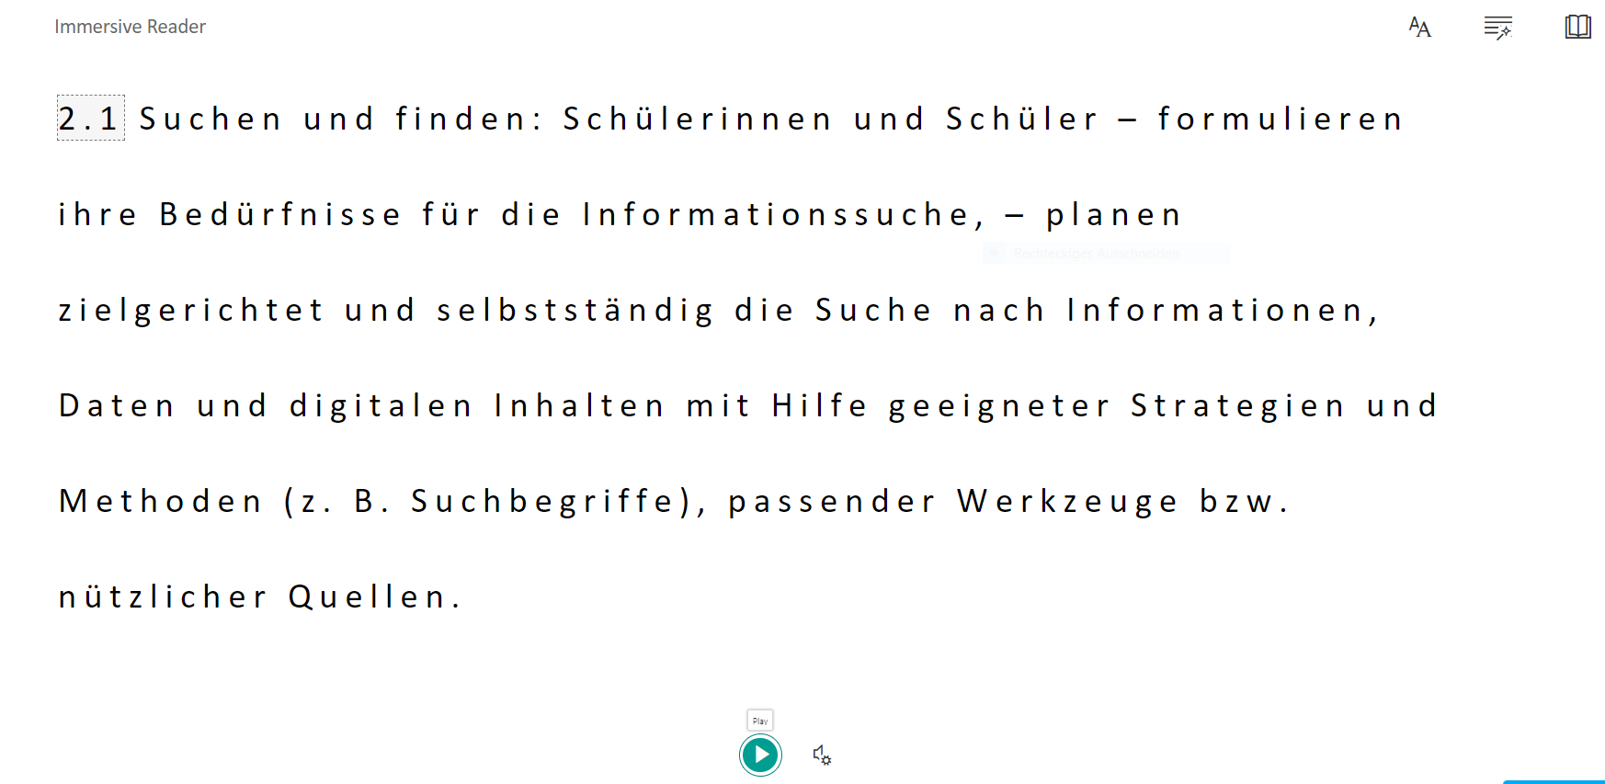
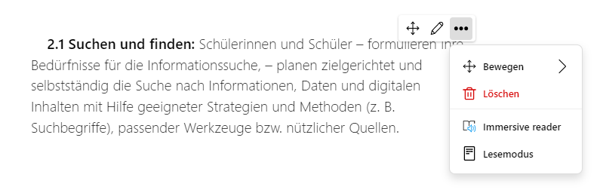
Bedienungshilfen in Betriebssystemen der Geräteinitiative
Beispiel Immersive Reader
  Die Digitale Pinwand wakelet (https://wakelet.com/, Empfehlung von Atempo) hat den Immersive Reader integriert:

Slide 11
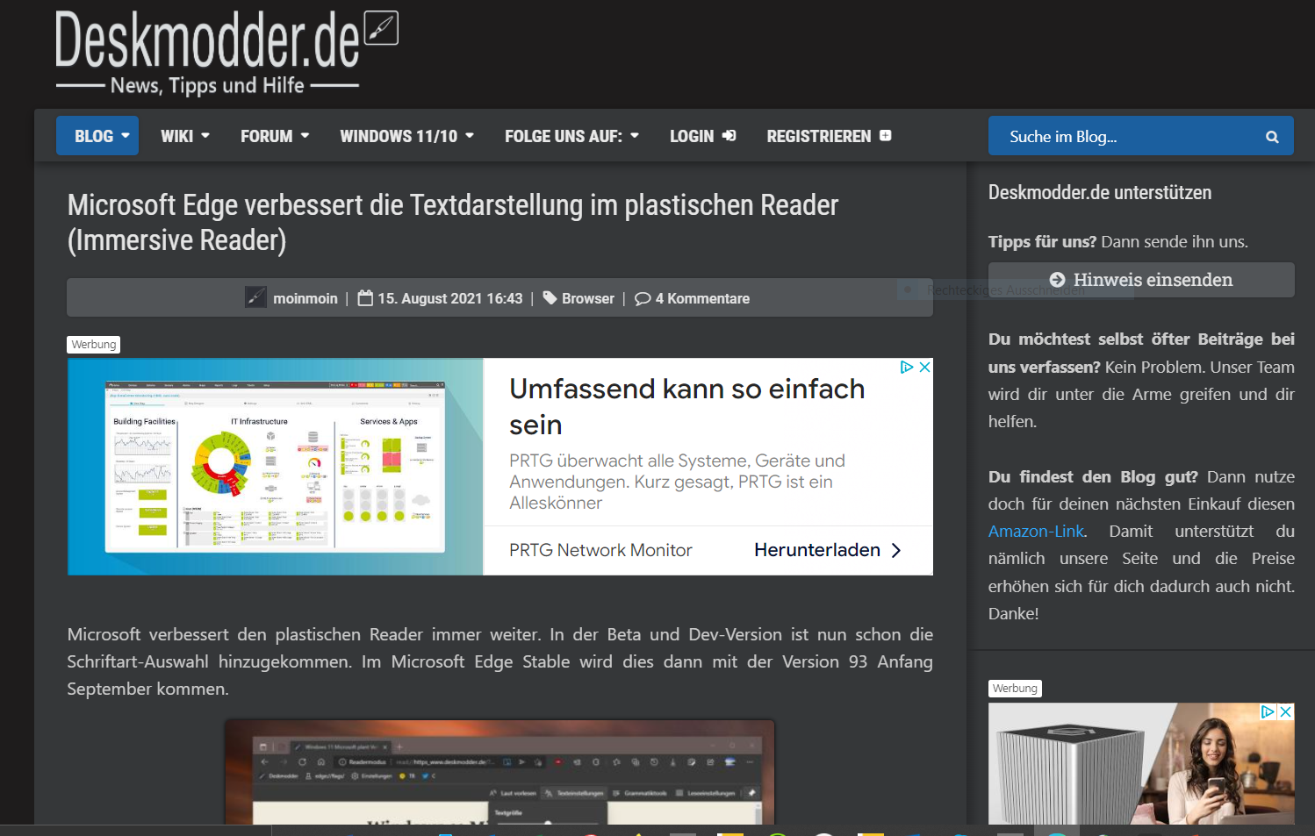
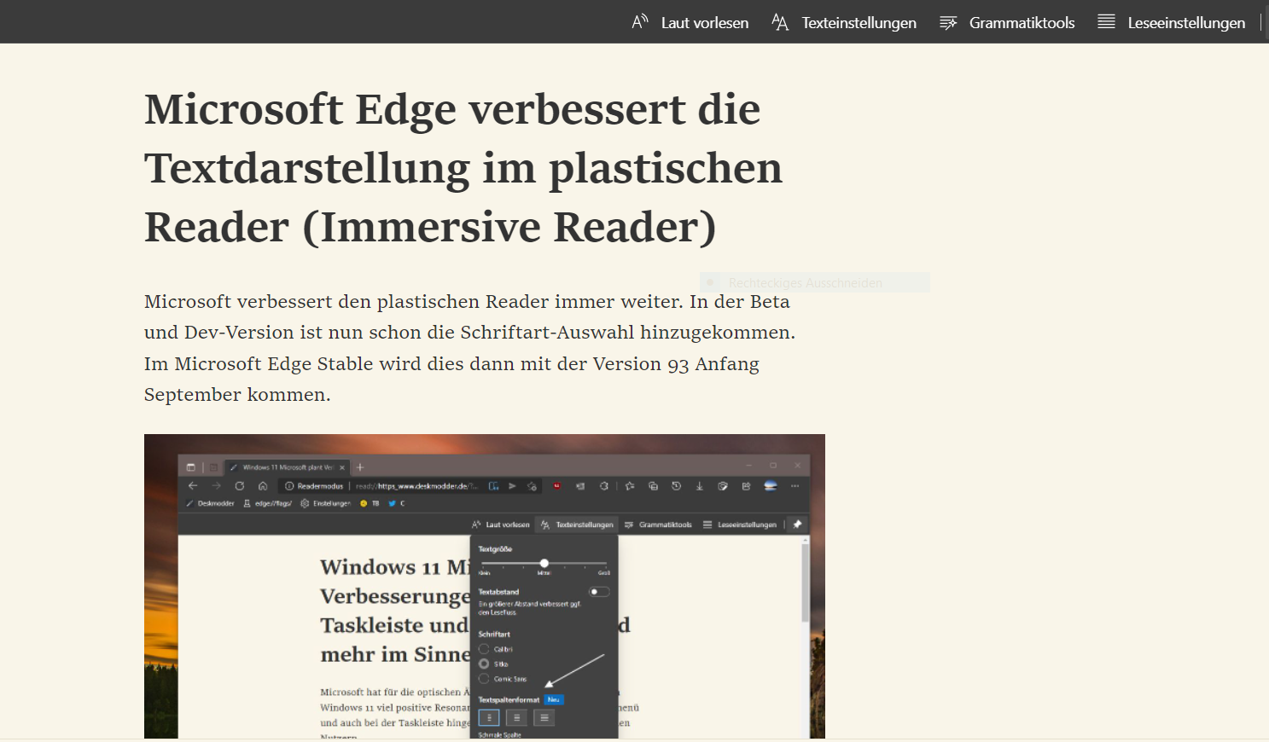
Bedienungshilfen in Betriebssystemen der Geräteinitiative
Beispiel Immersive/Plastischer Reader
  Im Browser Microsoft Edge findet sich oben links das Zeichen für den Plastischen Reader , der komplexe Websiteansichten vereinfacht:
  Beispiel Ansicht einer Website ohne/mit Immersive Reader https://www.deskmodder.de/blog/2021/08/15/microsoft-edge-verbessert-die-textdarstellung-im-plastischen-reader-immersive-reader/

Slide 12
Bedienungshilfen bei
Betriebssystemen der Geräteinitiative
iOS /Apple/ iPad
  Apple hat eine Reihe an Accessibility Funktionen zu den Bereichen
    Sehvermögen: Lupe, Zoom, Voice Over Funktion oder Voice over*Braille; Bewegung reduzieren; Textgröße; Kontrast erhöhen; Dunkelmodus; Diktierfunktion; Audiodeskriptionen
    Mobilität: Sprachsteuerung („Klicken“, „Streichen“, „Tippen“), Schaltersteuerung, Assistive Touch (Menü mit Bedienungshilfen mit einfachem Fingertipp oder ein Zeigegerät anschließen, siehe https://www.youtube.com/watch?v=5-aDsOotjJ4), Alternative Eingaben
    Hörvermögen: Konversationsverstärkung, Geräuscherkennung, Kopfhöreranpassungen
    Kognitiv: Konzentration stärken durch Reduzieren von Hintergrundgeräuschen, Sprachwiedergabe, Safari Reader: Werbung, Navigationsleisten auf Websites ausblenden,…)
  Quelle: https://www.apple.com/de/accessibility/
  IPad: Bedienungshilfen für Hören, Sehen, Motorisch: https://support.apple.com/de-at/guide/ipad/ipad9a2465f9/ipados

Slide 13
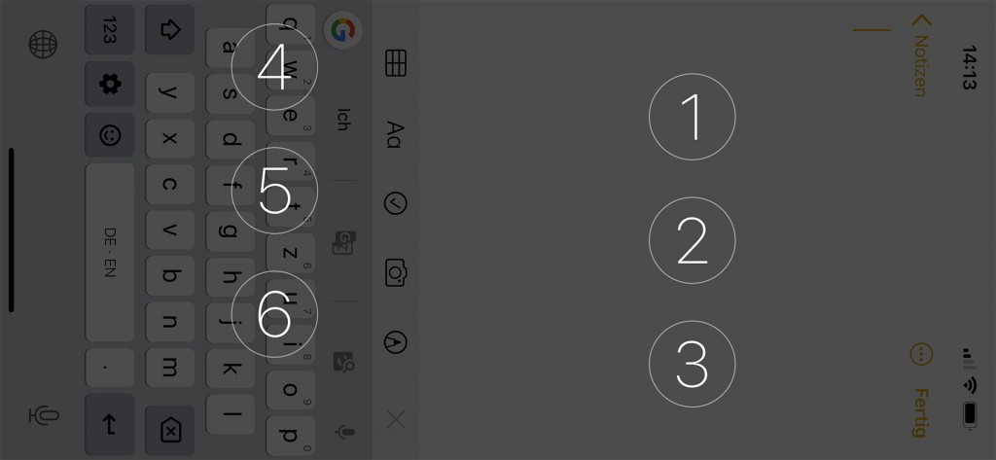
Bedienungshilfen bei
Betriebssystemen der Geräteinitiative
Apple/ iPad/iPhone
  Beispiel Braille-Tastatur für iPad/iPhone
  Braille-Tastatur als App aktivieren: Unter "Einstellungen" > "Bedienungshilfen" > "VoiceOver" > "Brailleschrift" > "Braillebildschirmeingabe". Es erscheinen sechs große, runde Zahlensymbole, die über den Bildschirm gelegt werden und dem Braille-Raster entsprechen.
    Foto : Copyright BIZEPS
    Quelle: Jakob Ferner, BIZEPS https://www.bizeps.or.at/braille-tastatur-fuer-iphone-und-ipad/

Slide 14
Bedienungshilfen in Betriebssystemen der Geräteinitiative
Google Chrome OS/Chromebook
  Ebenfalls eine Reihe von Bedienungshilfen:
  Sprachausgabe oder Vorlesen lassen
  Text diktieren
  Lupe, hoher Kontrast, Textgröße ändern
  Einfingerbedienung
  Automatische Untertitelung bei Medien
  Quellen: https://edu.google.com/intl/ALL_at/why-google/accessibility/chromebooks-accessibility/
  https://support.google.com/chromebook/answer/177893?hl=de#zippy=%2Ctext-diktieren

Slide 15
Digitale Endgeräte und
Digitale Grundbildung
„ Zusätzlich zu dieser technischen Zurverfügungstellung digitaler Endgeräte müssen Schülerinnen und Schüler verlässlich jene Kompetenzen aufbauen, die eine moderne digitale Gesellschaft, Wirtschaft und Industrie benötigen.“ (Erläuterung zum Begutachtungsentwurf des Lehrplans für den Pflichtgegenstand Digitale Grundbildung; BMBWF, 2022)
Digitale Endgeräte für inklusive digitale Bildung?

Slide 16
Digitale Grundbildung
Lehrplan für das Pflichtfach
Michaela Frieß
Kontakt: michaela.friess@phst.at

Slide 17
Kompetenzbereiche
Orientierung
Information
Kommunikation
Produktion
Handeln

Slide 18


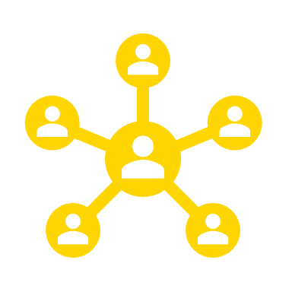
Zentrale fachliche Konzepte
Frankfurt Dreieck
Technisch-medial
Strukturen und Funktionen digitaler informatischer und medialer Systeme und Werkzeuge
Interaktionsbezogen
Interaktion in Form von Nutzung, Handlung und Subjektivierung
Gesellschaftlich-kulturell
Gesellschaftliche Wechselwirkungen durch den Einsatz digitaler Technologien

Slide 19
Orientierung: gesellschaftliche Aspekte von Medienwandel und Digitalisierung analysieren und reflektieren
die Schülerinnen und Schüler können
(T) über Möglichkeiten nachdenken, wie die Zugänglichkeit und Nutzbarkeit von Technologieprodukten für die unterschiedlichen Bedürfnisse und Wünsche der Nutzerinnen und Nutzer verbessert werden kann.
Bedienungshilfen am eigenen Device ausprobieren
Plastischer Reader in Office 365 verwenden
Wordcloud mit den eigenen Erfahrungen erstellen
2. Klasse

Slide 20
Information: mit Daten, Informationen und Informationssystemen verantwortungsvoll umgehen
1. Klasse
die Schülerinnen und Schüler können
(I) mit einem digitalen Gerät Informationen speichern, kopieren, suchen, abrufen, ändern und löschen und die gespeicherten Informationen als Daten definieren.
Übungen zum Dateimanagement:
einfach: digi.komp4: Durcheinander im Tierreich
mittel: digi.komp8: Dateimanagement - das Haus
schwer: eTapa: Dateimanagement mit Kontinenten, Staaten

Slide 21
Kommunikation: Kommunizieren und Kooperieren unter Nutzunginformatischer, medialer Systeme
Schülerinnen und Schüler können
(I) eigene digitale Identitäten reflektiert gestalten sowie die eigene Reputation verfolgen und schützen.
Suche nach dem eigenen Namen in verschiedenen Suchmaschinen
Analysieren, was positiv, was negativ auffällt
Änderungen des eigenen Profils auf verschiedenen Social Media Plattformen vornehmen
3. Klasse

Slide 22
Produktion: Inhalte digital erstellen und veröffentlichen, Algorithmen entwerfen und Programmieren
Schülerinnen und Schüler können
(G) Möglichkeiten verschiedener Darstellungsformen von Inhalten erproben und deren Einfluss auf die Wahrnehmung des Inhalts hinterfragen.
Hinterfragen, wie Videoclips von seh- oder hörbeeinträchtigten Menschen wahrgenommen werden und was nötig ist, um sie besser wahrnehmbar zu machen
Clips drehen, die diese Aspekte berücksichtigen
4. Klasse

Slide 23
Handeln: Angebote und Handlungsmöglichkeiten in einer von Digitalisierung geprägten Welt einschätzen und verantwortungsvoll nutzen
Schülerinnen und Schüler können
(T) unter Nutzung einer angemessenen Terminologie gängige physikalische Komponenten von Computersystemen (Hardware) identifizieren sowie beschreiben, wie interne und externe Teile von digitalen Geräten funktionieren und ein System bilden.
Komponenten üben mit Quizlet
unterschiedliche Anzahl von Begriffen
eventuell nur Bildzuordnungen
1. Klasse

Slide 24
Begutachtungsreifer Entwurf
https://www.ris.bka.gv.at/Dokumente/Begut/BEGUT_25796D77_3C78_4325_A420_58ADC71458CC/BEGUT_25796D77_3C78_4325_A420_58ADC71458CC.pdf

Slide 25
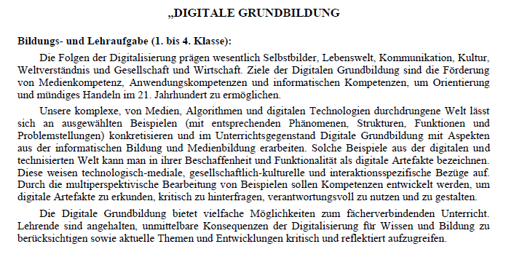
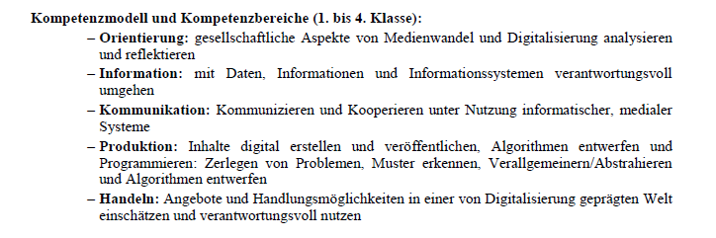
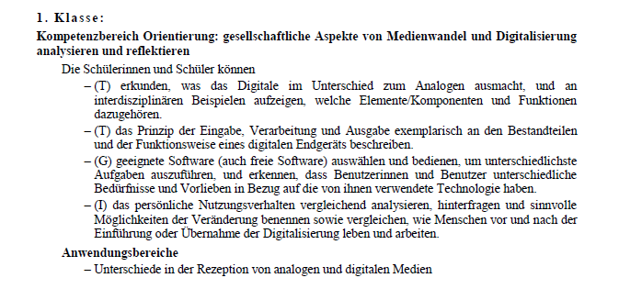
Begutachtungsreifer Entwurf
Link zum Entwurf: https://www.ris.bka.gv.at/Dokumente/Begut/BEGUT_25796D77_3C78_4325_A420_58ADC71458CC/BEGUT_25796D77_3C78_4325_A420_58ADC71458CC.pdf

